Slide 1
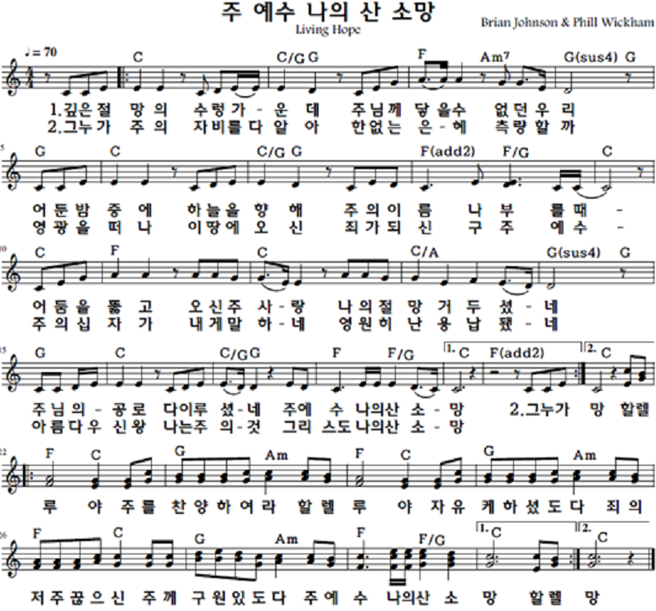
2023. 12. 31
1절, 2절 앞 부분 부르고
후렴 후 간주
간주 후 후렴 한번 부르고
반복하며 마무리
후렴
간주 후
반복하며 마무리

